Slide 1






Slide 2
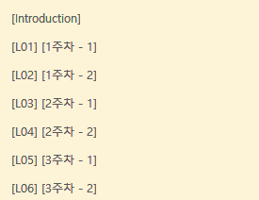
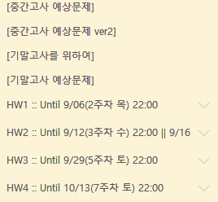

(1)
(2)
(3)
(4)
(5)

